Slide 1




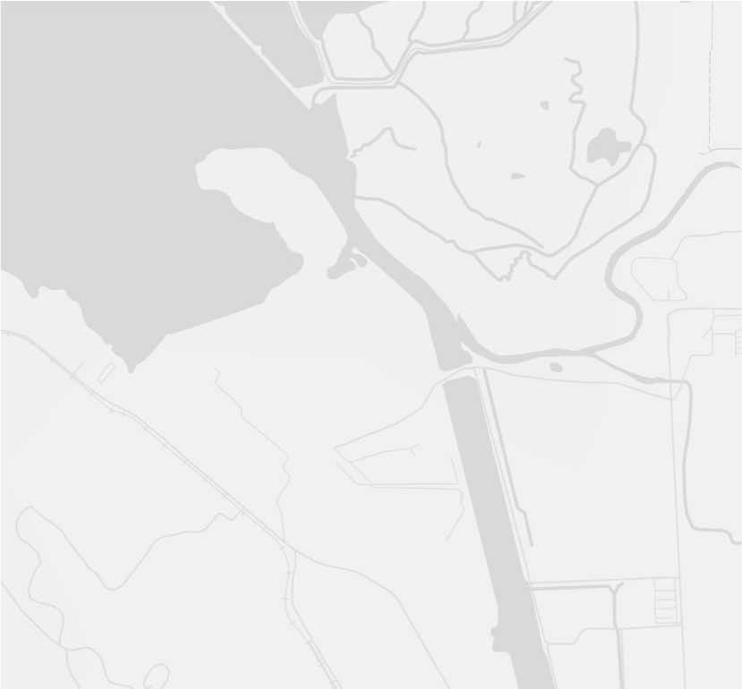








Notes:
素材ID：SEC-099
论文：LPG: Raise Your Location Privacy Game in Direct-to-Cell LEO Satellite Networks
会议：USENIX Security 2026
奖项：Distinguished Paper Award
图号：Figure 10，PDF第10页
类型：方法细节
借鉴点：会话表分解成用量与位置两张表，并与右侧六边形多粒度区域对应，结合数据库结构与地理隐私。
论文URL：https://www.usenix.org/system/files/usenixsecurity26-shi-quan.pdf
官方获奖URL：https://www.usenix.org/conference/usenixsecurity26/presentation/shi-quan
原始论文与绘图来源：见本页论文链接及仓库 catalog/papers.md。

